Slide 1
Тема: Упрощение логических выражений.
Подготовила преподаватель
ГБПОУ МО «Колледж «Подмосковье»
Тихонова Юлия Владимировна

Slide 2
Цель урока: научиться упрощать логические выражения
Задачи:
вспомнить что такое Алгебра логики, логические переменные и базовые и не базовые логические операции
научиться применять законы алгебры логики для упрощения логических выражений
изучить алгоритм выполнения упрощения логических выражений
разобрать несколько примеров на практике

Slide 3
Повторение изученного
Алгебра логики
– это раздел математической логики, изучающий логические операции над высказываниями и правила преобразования сложных высказываний.
Высказывание
– это любое повествовательное предложение, о котором однозначно можно сказать истинно оно или ложно.
Логические переменные
– это простые высказывания, т.е. высказывания, содержащие только одну мысль, — обозначаются буквами латинского алфавита (A, B, C и тд).
Значением логических переменных могут быть только константы — истина (1) или ложь (0).

Slide 4
Логические функции — составные высказывания — содержат несколько простых высказываний, соединённых логическими связками (и, или, не, если...то, тогда и только тогда).
БАЗОВЫЕ ОПЕРАЦИИ:
Инверсия
(отрицание)
НЕ, Неверно, что…
¬A, A
Конъюнкция (логическое умножение)
И
A&B, AЛB, A*B
Дизъюнкция (логическое сложение)
ИЛИ
AVB, A+B
Импликация (следование) | Если…, то… | A→B
Эквивалентность (равносильность) | Тогда и только тогда, когда… | A↔B, A≡B

Slide 5
Равносильные преобразования логических формул имеют то же назначение, что и преобразования формул в обычной алгебре. Они служат для упрощения формул путём использования основных законов алгебры логики.

Slide 6
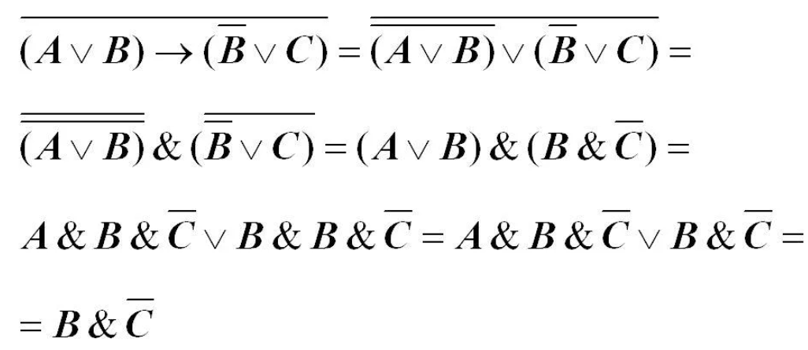
Упрощение логических выражений
Под упрощением формулы, не содержащей операций импликации и эквивалентности, понимают равносильное преобразование, приводящее к формуле, которая либо содержит по сравнению с исходной меньшее число операций конъюнкции и дизъюнкции и не содержит отрицаний неэлементарных формул, либо содержит меньшее число вхождений переменных.

Slide 7
Алгоритм упрощения логических выражений

Slide 8
Рассмотрим на простых примерах некоторые приемы и способы, применяемые при упрощении логических формул, знакомые нам из алгебры.
Закон исключения третьего:
А+¬A=1 А· ¬A=0
№ 1. Упростим выражение: ¬A&B∨¬A&¬B
¬A⋅B+¬A⋅¬B
=¬A⋅(B+¬B)
=¬A⋅1=¬A
Ответ: ¬A&B∨¬A&¬B=¬A.
Закон исключения третьего:
А+¬A=1 А· ¬A=0
№ 2. Упростим выражение: ¬A&(A&¬B)&¬B.
¬A⋅(A⋅¬B)⋅¬B
=(¬A⋅A)⋅(¬B⋅¬B)
= 0
Ответ: ¬A&(A&¬B)&¬B=0.

Slide 9
Рассмотрим некоторые полезные приемы, которые иногда используются при упрощении логических формул.
Закон повторения:
А ⋅ А = А
А + А = А
№ 3. Упростим выражение А&B&C∨A&¬B&C∨A&B&¬С
A⋅B⋅C+A⋅¬B⋅C+A⋅B⋅¬C
= A⋅B⋅C+A⋅B⋅C+A⋅¬B⋅C+A⋅B⋅¬С =
=(A⋅B⋅C+A⋅¬B⋅C)+(A⋅B⋅C+A⋅B⋅¬C)
= A⋅C⋅(B+¬B)+A⋅B⋅(C+¬C)
= A⋅C+A⋅B=
A⋅(B+C).
Ответ: A&B&C∨A&¬B&C∨A&B&¬C =A&(B∨C).

Slide 10
Рассмотрим некоторые полезные приемы, которые иногда используются при упрощении логических формул.
№ 4. Упростим выражение: (¬A∨(B∨C))&((¬A∨B)∨¬C).
(¬A+B+C)⋅(¬A+B+¬C)
Заменим для удобства ¬A+B на переменную Х
Закон поглощения:
А ⋅ (А + В) = А
А + А ⋅ В = А
(Х+C)⋅(Х+¬C)
= Х ⋅ Х + Х ⋅ ¬С + С ⋅ Х + С ⋅ ¬С =
= Х + Х ⋅ ¬С + С ⋅ Х + 0
= Х + С ⋅ Х = Х
Х = ¬A+B
Ответ: (¬A∨(B∨C))&((¬A∨B)∨¬C)=¬A∨B.

Slide 11
Рассмотрим примеры применения закона де Моргана, при упрощении логических формул.
Закон де Моргана:
¬(А+В)=¬А ⋅ ¬В
¬(А ⋅ В)=¬А+¬В
№ 5. Упростим выражение: ¬(A∨B)&A.
¬(A+B)⋅A
=¬A⋅¬B⋅A
= ¬A⋅A⋅¬B
=0
Ответ: ¬(A∨B)&A=0.
№ 6. Упростим выражение: ¬A∨¬(A&B&¬B).
¬A+¬(A⋅B⋅¬B)
=¬A+¬(A⋅0)
=¬A+¬0
=¬A+1 = 1.
Ответ: ¬A∨¬(A&B&¬B)=1.

Slide 12
Рассмотрим примеры, в которых встречается импликация и эквивалентность.
A→B=¬A∨B
№ 7. Упростить выражение A→B∨¬A
A→B∨¬A
=¬A∨B∨¬A
¬A+B+¬A
=(¬A+¬A)+B
=¬A+B.
Ответ: A→B∨¬A=¬A∨B.
A↔B = (A&B)∨(¬A&¬B)
№ 8. Упростить выражение ¬B∨A↔B∨A.
¬B∨A↔B∨A
=¬B∨(A&B)∨(¬A&¬B)∨A.
¬B+(A⋅B)+(¬A⋅¬B)+A
=(A⋅B+A)+(¬A⋅¬B+¬B)=
А+¬B
Ответ: ¬B∨A↔B∨A=A∨¬B.

Slide 13
А теперь попробуйте сами
Упростите логическое выражение:
¬(A∨¬B)∨¬(A∨B)∨A&B
= ¬АvВ
Мы рассмотрели простые примеры. Для каждого из них мы применяли свою последовательность законов логики. Нет одинакового для всех выражений способа упрощения. Навыки приходят с опытом.

Slide 14
СПАСИБО ЗА ВНИМАНИЕ!

Slide 15
Законы алгебры логики

